Slide 1
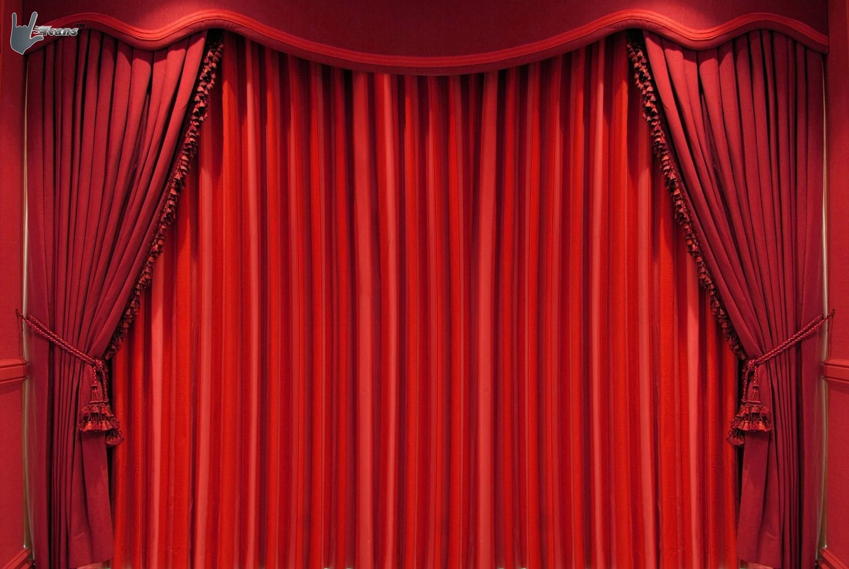

WELCOME
TO
BARISAL PTI
সবাইকে ধন্যবাদ

Slide 2

শিক্ষক পরিচিতি
পিন্টু রঞ্জন কর্মকার
সহকারি শিক্ষক
গোবর্দ্ধন সরকারি প্রাথমিক বিদ্যালয়
গৌরনদী, বরিশাল।

Slide 3

বিষয়: বাংলা
শ্রেণি : দ্বিতীয়

Slide 4

শিখনফল
লেখা:
১.৪.১ যুক্তব্যঞ্জন ভেঙে লিখতে পারবে।
শোনা:
3.4.1 বাংলা বারো মাসেরে নাম শুনে মনে রাখতে পারবে।
৩.৪.২ বাংলা ছয় ঋতুর নাম শুনে মনে রাখতে পারবে।
বলা :
2.7.1 বাংলা বারো মাসের নাম শুনে বলতে পারবে।
২.৭.২ ছয় ঋতুর নাম শুদ্ধভাবে বলতে পারবে।
পড়া:
২.৪.১ যুক্তব্যঞ্জন পড়তে পারবে।

Slide 5

আবেগ সৃষ্টি
(এসো আমরা একটি ছড়া শুনি)
ঝড় এলো এলো ঝড়
আম পড় আম পড়।
কাঁচা আম পাকা আম,
টক টক মিষ্টি।
এই যা, এলো বুঝি বৃষ্টি।

Slide 6
পাঠ ঘোষণা
পাঠ : ছয় ঋতুর দেশ
পাঠ্যাংশ : বাংলা বছর…..ভরপুর থাকে।

Slide 7
পাঠ উপস্থাপন
এসো আমরা একটি
বাংলা মাসের ক্যালেন্ডার দেখি
ও
মাসের নামগুলো শুদ্ধ উচ্চারণে বলি।

Slide 8
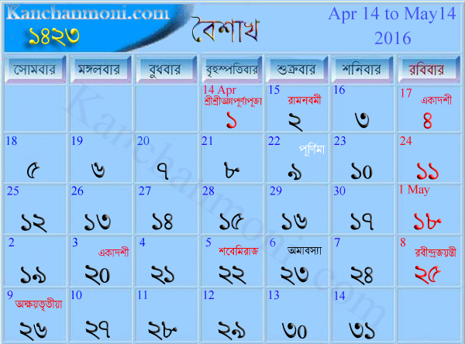
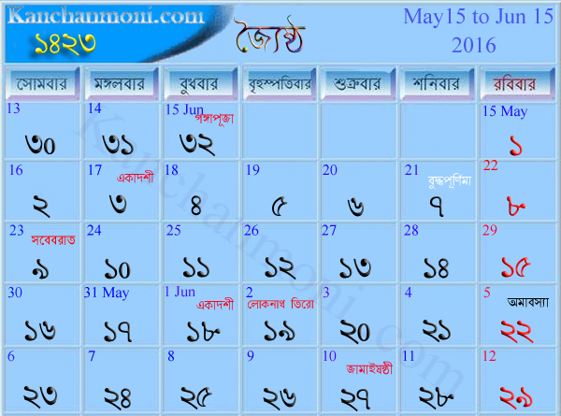
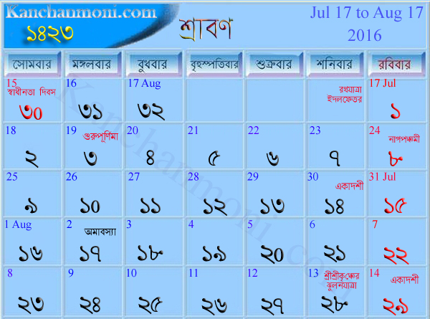
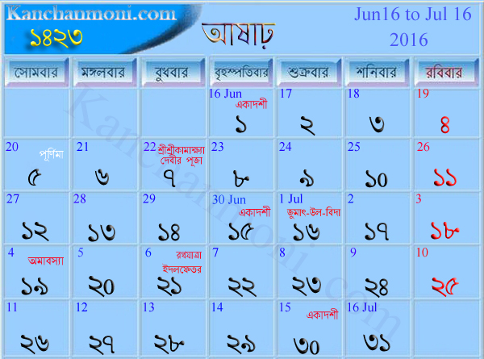
বাংলা ক্যালেন্ডার

Slide 9

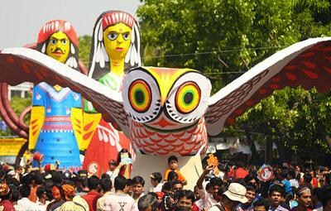
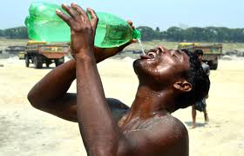
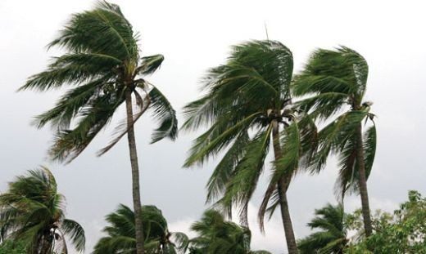
নতুন বছর শুরু
বৈশাখ
বর্ষ বরণ
প্রচণ্ড গরম
প্রচণ্ড ঝড়

Slide 10
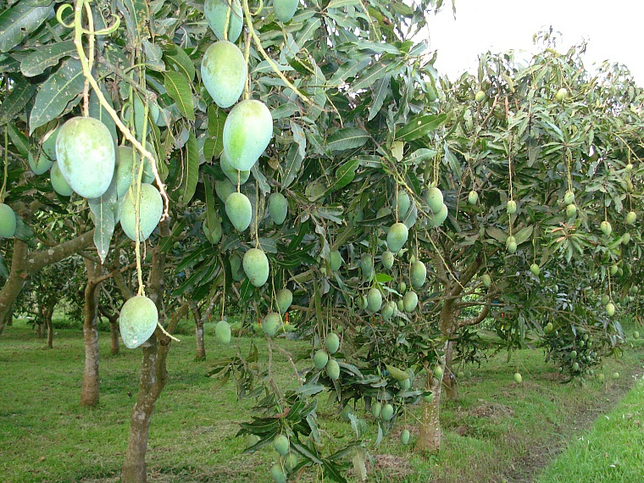
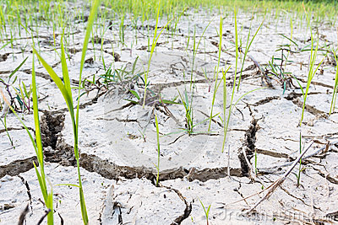
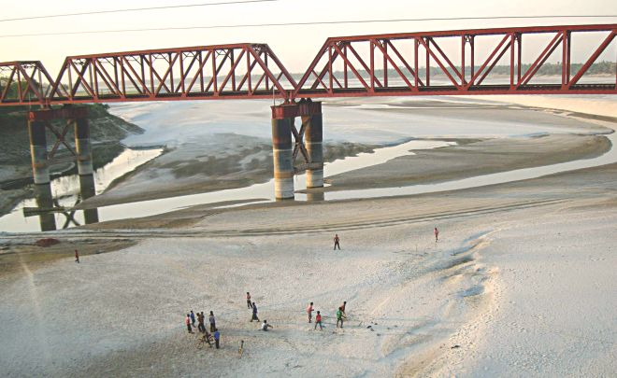
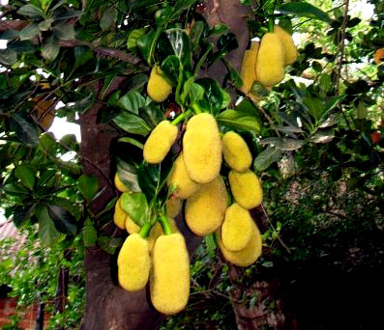
আম পাকে
জ্যৈষ্ঠ
মাঠ ফেটে যায়
নদী শুকিয়ে যায়
কাঁঠাল পাকে

Slide 11
আষাঢ়-শ্রাবণ
কেয়ার গন্ধ
ঝম ঝম
বৃষ্টি
কদম ফোটে

Slide 12
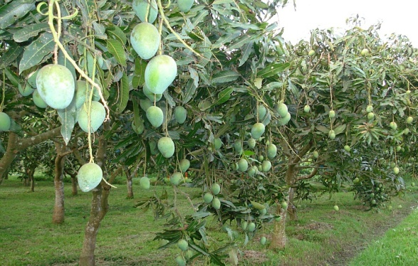
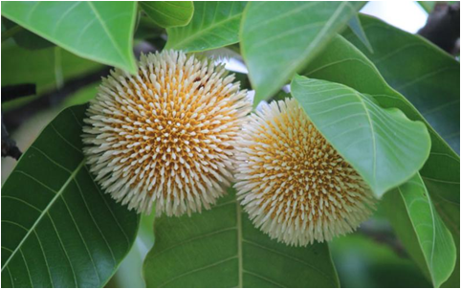
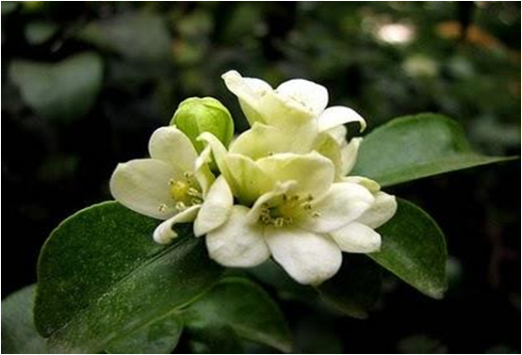
কোন কোন মাস নিয়ে কোন ঋতু
বৈশাখ
+
জ্যৈষ্ঠ
গ্রীষ্মকাল
আষাঢ়
+
শ্রাবণ
বর্ষাকাল

Slide 13


যুক্তবর্ণগুলো চিনে নেই
জ্য
জ
(য-ফলা)
জ্যৈষ্ঠ
ষ্ঠ
ষ
ঠ
গ্র
গ
(র-ফলা)
গ্রীষ্মকাল
ষ
ষ
ম

Slide 14
চলমান….
প্র
প
(র-ফলা)
প্রচণ্ড
ণ্ড
ণ
ড
বৃষ্টি
ষ্ট
ষ
ট
গন্ধ
ন্ধ
ন
ধ

Slide 15
দলীয় কাজ
দলে আলোচনা করে ১টি ঋতুর নাম ও ঐ ঋতুর একটি বৈশিষ্ট্য লেখ।

Slide 16
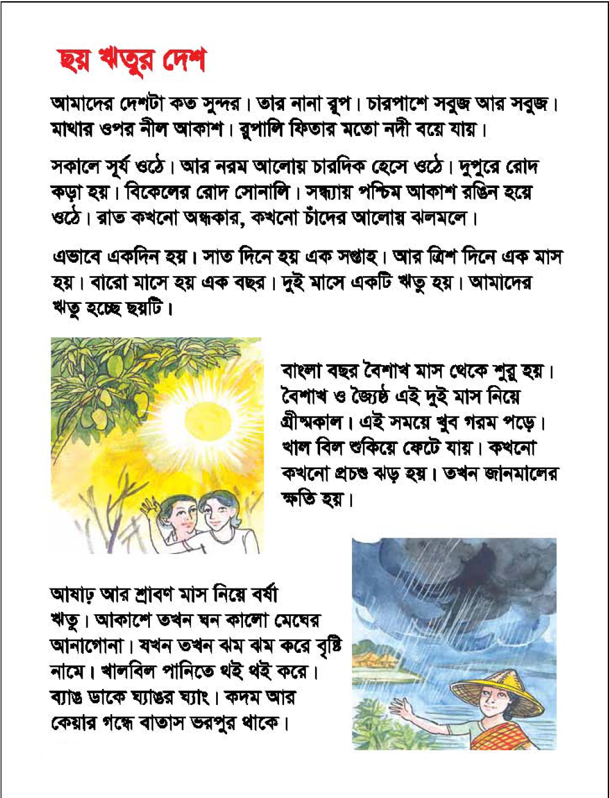
পাঠ্য বই সংযোগ
আজকের পাঠ থেকে যুক্তবর্ণগুলো খুঁজে কর…

Slide 17

মূল্যায়ণ
খুব গরম
কদম ফুল
ঘন কালো মেঘ
প্রচণ্ড ঝড়
গ্রীষ্মকাল | বর্ষাকাল

Slide 18
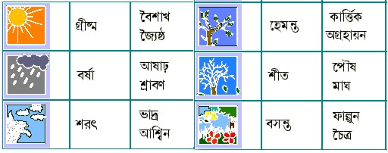
পরিকল্পিত কাজ
গ্রীষ্মকালের ছবি আঁকবে ও গ্রীষ্ম ঋতুর দুটি
বৈশিষ্ট্য লিখবে।
বর্ষাকালের ছবি আঁকবে ও বর্ষাঋতুর দুটি বৈশিষ্ট্য লিখবে।
সবচেয়ে সুন্দর ছবিটি ক্লাসে টানিয়ে দেওয়া হবে

Slide 19

ধন্যবাদ

